Slide 1
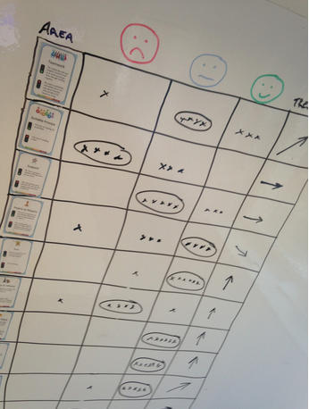
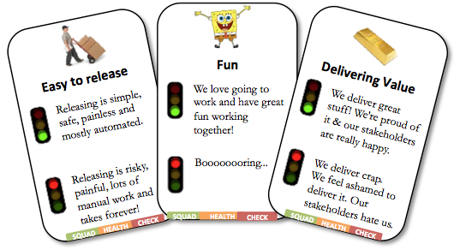
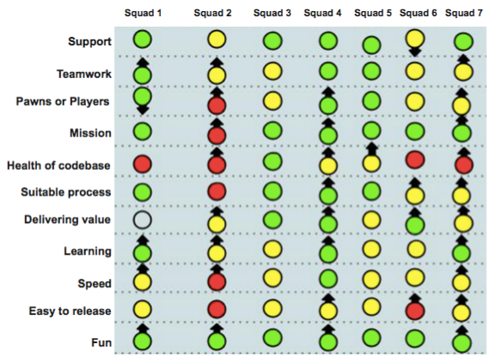
Modèle « Squad Health Check » - Version française basé sur la version 1 de septembre 2014
De quoi s’agit-il ?
Un atelier et une technique de visualisation aidant les équipes (squads) à s’améliorer. *
Audience ?
L’équipe elle-même
Les personnes apportant leur support à l’équipe (managers, coachs, etc.)
Comment utiliser ce modèle
Imprimez et plastifiez les cartes.
Page 2-5 = Cartes de questions (double face)
Page 6-9 = Cartes de vote (double face)
Rassemblez tous les membres de l’équipe dans la même salle
Discutez sur les cartes de questions. Chacune d’entre elle est un indicateur de bonne santé, accompagné d’un exemple de très bonne performance et d’un exemple particulièrement inefficace.
Demander à l’équipe comment elle se positionne sur chacun de ces indicateurs, en utilisant une méthode favorisant les décisions de groupe (par exemple : avec les cartes de vote).
Un Feu Vert ne signifie pas un état parfaitement idéal, mais que l’équipe est satisfaite sur cet indicateur et ne voit pas d’amélioration significative à mettre en œuvre dans l’immédiat.
Un Feu Orange signifie qu’il y a des problèmes importants qui nécessitent l’attention, mais ils ne constituent pas une situation irrécupérable.
Un Feu Rouge signifie que la situation est critique, et nécessite une amélioration immédiate.
Discutez les tendances d’évolution de ces indicateurs (la situation s’améliore-t-elle ? Est-elle stable ou se dégrade-t-elle ?)
Matérialisez visuellement les résultats de ces discussions.
Utilisez des données quantitatives (estimation, mesures, extrapolation...) pour aider l’équipe à s’améliorer.
Idées de mises en œuvre
Les cartes sont uniquement un point de départ pour initialiser des conversations productives. L’équipe doit se sentir libre d’ajouter/ôter/modifier toute question afin de correspondre à ce qu’elle considère comme important pour elle.
Assurez-vous que cet outil soit utilisé en support de l’équipe dans son amélioration et surtout pas pour l’évaluer!
Crédits:
Modèle Health check : Henrik Kniberg & Kristian Lindwall, avec l’aide des autres coaches agiles chez Spotify
Design graphique des cartes: Martin Österberg
Traduction française : Thomas Clavier, Séverin Legras, Hervé Taboucou, avec l’aide des membres Ajiro
Distribuez, modifiez, réutilisez ces contenus sous licence CC BY-SA 3.0 FR
* Le terme “squad” (retraduit ici par “équipe”) est le mot utilisé par Spotify pour une équipe de développement petite, cross-fonctionnelle et auto-organisée.

Slide 2









Livraison de valeur
Facilité de livraison
Fun
Bonne santé du code
Nous livrons des produits extraordinaires! Nous en sommes fiers et nos clients en sont particu-lièrement contents.
Le processus de livraison est simple, sûr, indolore et quasiment totalement automatisé.
Nous aimons aller travailler le matin, et avons beaucoup de fun à travailler ensemble.
Nous sommes fiers de la qualité́ de notre code. Il est propre, facile à lire et a une grande couverture de tests.
Ce que nous livrons est nul. Nous en avons honte. Nos clients nous détestent.
Livrer est risqué, douloureux, nécessite beaucoup d’interventions manuelles, qui prennent énormément de temps.
Notre code est un tas de fumier et notre dette technique croît de façon incontrôlable.
On s’ennuie...
SQUAD
HEALTH
CHECK
SQUAD
HEALTH
CHECK
SQUAD
HEALTH
CHECK
SQUAD
HEALTH
CHECK
Apprentissage
Mission
Acteurs...ou pions!
Vélocité
Nous savons exactement pourquoi nous sommes là, et nous sommes passionnés en connaissance de cause.
Nous contrôlons notre destin. Nous décidons ce que nous développons et comment nous le développons.
Nous faisons immédiatement ce que nous avons décidé́. Pas d’attente, pas de délai.
Nous apprenons régulièrement quelque chose d’intéressant.
Nous ne finissons jamais rien. Nous sommes systématiquement bloqués et interrompus. En particulier les user stories sont bloquées par les dépendances critiques d’autres produits.
Nous ne savons pas pourquoi nous sommes là, il n’y a pas de schéma général ou d’orientation globale. Nos “missions” sont totalement floues et démotivantes.
Nous ne sommes que des pions sur un échiquier, et nous n’avons aucune influence sur ce que nous construisons et comment nous le développons.
Nous n’avons jamais le temps d’apprendre quoi que ce soit.
SQUAD
HEALTH
CHECK
SQUAD
HEALTH
CHECK
SQUAD
HEALTH
CHECK
SQUAD
HEALTH
CHECK

Slide 3


Slide 4


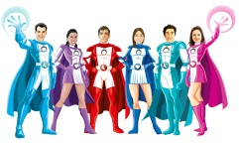
Processus adapté
Support
Travail d’équipe
Nous obtenons toujours du support et de l’aide de nos sponsors dès que nous le demandons.
Nous sommes un groupe qui a vraiment pris une forme d’équipe, avec un niveau de collaboration extraordinaire.
Notre façon de travailler nous correspond tout à fait !
Nous sommes régulièrement bloqués car nous ne pouvons obtenir du soutien et de l’aide de la part de nos sponsor quand nous le demandons.
Nous sommes une bande d’individus qui ne se connaissent pas et nous ne sous soucions pas de savoir ce que les autres font.
Notre façon de travailler est ridicule !
SQUAD
HEALTH
CHECK
SQUAD
HEALTH
CHECK
SQUAD
HEALTH
CHECK
SQUAD
HEALTH
CHECK
SQUAD
HEALTH
CHECK
SQUAD
HEALTH
CHECK
SQUAD
HEALTH
CHECK
SQUAD
HEALTH
CHECK

Slide 6
